Slide 1
Feature Fusion Super Resolution Network with Gradient Guidance
单幅图像超分辨率重建
汇报人：覃业广

Slide 2
01
研究背景
02
国内外研究现状
PPT模板下载：www.1ppt.com/moban/ 行业PPT模板：www.1ppt.com/hangye/
节日PPT模板：www.1ppt.com/jieri/ PPT素材下载：www.1ppt.com/sucai/
PPT背景图片：www.1ppt.com/beijing/ PPT图表下载：www.1ppt.com/tubiao/
优秀PPT下载：www.1ppt.com/xiazai/ PPT教程： www.1ppt.com/powerpoint/
Word教程： www.1ppt.com/word/ Excel教程：www.1ppt.com/excel/
资料下载：www.1ppt.com/ziliao/ PPT课件下载：www.1ppt.com/kejian/
范文下载：www.1ppt.com/fanwen/ 试卷下载：www.1ppt.com/shiti/
教案下载：www.1ppt.com/jiaoan/ PPT论坛：www.1ppt.cn
目录
03
研究内容
04
研究方法
CONTENTS
05
评价指标及实验
06
近期安排

Slide 3
研究背景
研究背景
PPT模板下载：www.1ppt.com/moban/ 行业PPT模板：www.1ppt.com/hangye/
节日PPT模板：www.1ppt.com/jieri/ PPT素材下载：www.1ppt.com/sucai/
PPT背景图片：www.1ppt.com/beijing/ PPT图表下载：www.1ppt.com/tubiao/
优秀PPT下载：www.1ppt.com/xiazai/ PPT教程： www.1ppt.com/powerpoint/
Word教程： www.1ppt.com/word/ Excel教程：www.1ppt.com/excel/
资料下载：www.1ppt.com/ziliao/ PPT课件下载：www.1ppt.com/kejian/
范文下载：www.1ppt.com/fanwen/ 试卷下载：www.1ppt.com/shiti/
教案下载：www.1ppt.com/jiaoan/ PPT论坛：www.1ppt.cn
国内外研究现状
单幅图像超分辨率(Single-Image Super-Resolution,SISR)是一种从低分辨率图像生成高分辨率图像的方法，该方法能够使生成图像具有较高的视觉质量和纹理细节。由于多幅高分辨图像可以退化为同一幅低分辨率图像，因此SISR是一个病态的反问题。尽管已有诸多基于深度学习的方法在图像超分领域取得前所未有的成功，但是它们存在高内存占用、高计算量问题，这严重阻碍了其在真实场景的应用。
研究内容
研究方法
评价指标及实验
近期安排
1

Slide 4
国内外研究现状
研究背景
研究背景
PPT模板下载：www.1ppt.com/moban/ 行业PPT模板：www.1ppt.com/hangye/
节日PPT模板：www.1ppt.com/jieri/ PPT素材下载：www.1ppt.com/sucai/
PPT背景图片：www.1ppt.com/beijing/ PPT图表下载：www.1ppt.com/tubiao/
优秀PPT下载：www.1ppt.com/xiazai/ PPT教程： www.1ppt.com/powerpoint/
Word教程： www.1ppt.com/word/ Excel教程：www.1ppt.com/excel/
资料下载：www.1ppt.com/ziliao/ PPT课件下载：www.1ppt.com/kejian/
范文下载：www.1ppt.com/fanwen/ 试卷下载：www.1ppt.com/shiti/
教案下载：www.1ppt.com/jiaoan/ PPT论坛：www.1ppt.cn
PPT模板下载：www.1ppt.com/moban/ 行业PPT模板：www.1ppt.com/hangye/
节日PPT模板：www.1ppt.com/jieri/ PPT素材下载：www.1ppt.com/sucai/
PPT背景图片：www.1ppt.com/beijing/ PPT图表下载：www.1ppt.com/tubiao/
优秀PPT下载：www.1ppt.com/xiazai/ PPT教程： www.1ppt.com/powerpoint/
Word教程： www.1ppt.com/word/ Excel教程：www.1ppt.com/excel/
资料下载：www.1ppt.com/ziliao/ PPT课件下载：www.1ppt.com/kejian/
范文下载：www.1ppt.com/fanwen/ 试卷下载：www.1ppt.com/shiti/
教案下载：www.1ppt.com/jiaoan/ PPT论坛：www.1ppt.cn
国内外研究现状
国内外研究现状
（1）
基于插值的方法
双三次插值算法
最近邻算法
双线性插值算法
研究内容
（2）
基于重建的方法
频域方法
非均匀图像插值方法
凸集投影方法
研究思路
研究方法
基于K-NN学习的算法
基于流形学习的算法
基于字典学习的算法
基于实例回归的方法
研究内容
（3）
基于传统学习的方法
评价指标及实验
创新点
面向像素损失的算法：SRCNN、RCAN、RDN等
面向感知损失的算法：SRGAN、ESRGAN等
（4）
基于深度学习的方法
近期安排
2

Slide 5
国内外研究现状
研究背景
研究背景
PPT模板下载：www.1ppt.com/moban/ 行业PPT模板：www.1ppt.com/hangye/
节日PPT模板：www.1ppt.com/jieri/ PPT素材下载：www.1ppt.com/sucai/
PPT背景图片：www.1ppt.com/beijing/ PPT图表下载：www.1ppt.com/tubiao/
优秀PPT下载：www.1ppt.com/xiazai/ PPT教程： www.1ppt.com/powerpoint/
Word教程： www.1ppt.com/word/ Excel教程：www.1ppt.com/excel/
资料下载：www.1ppt.com/ziliao/ PPT课件下载：www.1ppt.com/kejian/
范文下载：www.1ppt.com/fanwen/ 试卷下载：www.1ppt.com/shiti/
教案下载：www.1ppt.com/jiaoan/ PPT论坛：www.1ppt.cn
PPT模板下载：www.1ppt.com/moban/ 行业PPT模板：www.1ppt.com/hangye/
节日PPT模板：www.1ppt.com/jieri/ PPT素材下载：www.1ppt.com/sucai/
PPT背景图片：www.1ppt.com/beijing/ PPT图表下载：www.1ppt.com/tubiao/
优秀PPT下载：www.1ppt.com/xiazai/ PPT教程： www.1ppt.com/powerpoint/
Word教程： www.1ppt.com/word/ Excel教程：www.1ppt.com/excel/
资料下载：www.1ppt.com/ziliao/ PPT课件下载：www.1ppt.com/kejian/
范文下载：www.1ppt.com/fanwen/ 试卷下载：www.1ppt.com/shiti/
教案下载：www.1ppt.com/jiaoan/ PPT论坛：www.1ppt.cn
国内外研究现状
基于卷积神经网络的超分辨率
国内外研究现状
自从 Dong^{[1]} 等人提出 SRCNN 算法以来，基于深度学习的 SISR 算法开始逐渐出现。VDSR^{[2]},MemNet^{[3]},EDSR^{[4]},RDN^{[5]}等算法通过增加网络深度能够实现更高的峰值信噪比(PSNR)，但是参数量和计算量都有较大增长。为了满足现实场景的需求，适用于资源有限的移动设备，FSRCNN^{[6]},CARM-M^{[7]},IDN^{[8]},IMDN^{[9]}等轻量级超分辨网络被提出。
研究内容
研究思路
研究方法
研究内容
评价指标及实验
创新点
近期安排
3

Slide 6
国内外研究现状
研究背景
研究背景
PPT模板下载：www.1ppt.com/moban/ 行业PPT模板：www.1ppt.com/hangye/
节日PPT模板：www.1ppt.com/jieri/ PPT素材下载：www.1ppt.com/sucai/
PPT背景图片：www.1ppt.com/beijing/ PPT图表下载：www.1ppt.com/tubiao/
优秀PPT下载：www.1ppt.com/xiazai/ PPT教程： www.1ppt.com/powerpoint/
Word教程： www.1ppt.com/word/ Excel教程：www.1ppt.com/excel/
资料下载：www.1ppt.com/ziliao/ PPT课件下载：www.1ppt.com/kejian/
范文下载：www.1ppt.com/fanwen/ 试卷下载：www.1ppt.com/shiti/
教案下载：www.1ppt.com/jiaoan/ PPT论坛：www.1ppt.cn
PPT模板下载：www.1ppt.com/moban/ 行业PPT模板：www.1ppt.com/hangye/
节日PPT模板：www.1ppt.com/jieri/ PPT素材下载：www.1ppt.com/sucai/
PPT背景图片：www.1ppt.com/beijing/ PPT图表下载：www.1ppt.com/tubiao/
优秀PPT下载：www.1ppt.com/xiazai/ PPT教程： www.1ppt.com/powerpoint/
Word教程： www.1ppt.com/word/ Excel教程：www.1ppt.com/excel/
资料下载：www.1ppt.com/ziliao/ PPT课件下载：www.1ppt.com/kejian/
范文下载：www.1ppt.com/fanwen/ 试卷下载：www.1ppt.com/shiti/
教案下载：www.1ppt.com/jiaoan/ PPT论坛：www.1ppt.cn
国内外研究现状
基于Transformer的超分辨率
国内外研究现状
最近，自然语言处理模型Transformer已广泛用于计算机视觉中以捕获全局信息。Yang^{[10]}首先提出了一种用于图像超分辨率的学习纹理 Transformer 网络。同时IPT^{[11]},ESRT^{[12]},SwinIR^{[13]}等算法也被提出用于低级计算机视觉任务，通过自注意力机制，减少对外部信息的依赖，捕捉图像的内部相关性，建立长期依赖建模。
研究内容
研究思路
研究方法
研究内容
评价指标及实验
创新点
近期安排
4

Slide 7
国内外研究现状
研究背景
研究背景
[1] Dong C, Loy C C, He K, et al. Image super-resolution using deep convolutional networks[J]. IEEE transactions on pattern analysis and machine intelligence, 2015, 38(2): 295-307.
[2]Kim J, Lee J K, Lee K M. Accurate image super-resolution using very deep convolutional networks[C]//Proceedings of the IEEE conference on computer vision and pattern recognition. 2016: 1646-1654.
[3] Tai Y, Yang J, Liu X, et al. Memnet: A persistent memory network for image restoration[C]//Proceedings of the IEEE international conference on computer vision. 2017: 4539-4547.
[4] Lim B, Son S, Kim H, et al. Enhanced deep residual networks for single image super-resolution[C]//Proceedings of the IEEE conference on computer vision and pattern recognition workshops. 2017: 136-144.
[5] Zhang Y, Tian Y, Kong Y, et al. Residual dense network for image super-resolution[C]//Proceedings of the IEEE conference on computer vision and pattern recognition. 2018: 2472-2481.
PPT模板下载：www.1ppt.com/moban/ 行业PPT模板：www.1ppt.com/hangye/
节日PPT模板：www.1ppt.com/jieri/ PPT素材下载：www.1ppt.com/sucai/
PPT背景图片：www.1ppt.com/beijing/ PPT图表下载：www.1ppt.com/tubiao/
优秀PPT下载：www.1ppt.com/xiazai/ PPT教程： www.1ppt.com/powerpoint/
Word教程： www.1ppt.com/word/ Excel教程：www.1ppt.com/excel/
资料下载：www.1ppt.com/ziliao/ PPT课件下载：www.1ppt.com/kejian/
范文下载：www.1ppt.com/fanwen/ 试卷下载：www.1ppt.com/shiti/
教案下载：www.1ppt.com/jiaoan/ PPT论坛：www.1ppt.cn
PPT模板下载：www.1ppt.com/moban/ 行业PPT模板：www.1ppt.com/hangye/
节日PPT模板：www.1ppt.com/jieri/ PPT素材下载：www.1ppt.com/sucai/
PPT背景图片：www.1ppt.com/beijing/ PPT图表下载：www.1ppt.com/tubiao/
优秀PPT下载：www.1ppt.com/xiazai/ PPT教程： www.1ppt.com/powerpoint/
Word教程： www.1ppt.com/word/ Excel教程：www.1ppt.com/excel/
资料下载：www.1ppt.com/ziliao/ PPT课件下载：www.1ppt.com/kejian/
范文下载：www.1ppt.com/fanwen/ 试卷下载：www.1ppt.com/shiti/
教案下载：www.1ppt.com/jiaoan/ PPT论坛：www.1ppt.cn
国内外研究现状
国内外研究现状
研究内容
研究思路
研究方法
研究内容
评价指标及实验
创新点
近期安排
5

Slide 8
国内外研究现状
研究背景
研究背景
[6] Dong C, Loy C C, Tang X. Accelerating the super-resolution convolutional neural network[C]//European conference on computer vision. Springer, Cham, 2016: 391-407.
[7] Ahn N, Kang B, Sohn K A. Fast, accurate, and lightweight super resolution with cascading residual network[C]//Proceedings of the European Conference on Computer Vision (ECCV). 2018: 252-268.
[8] Hui Z, Wang X, Gao X. Fast and accurate single image super-resolution via information distillation network[C]//Proceedings of the IEEE conference on computer vision and pattern recognition. 2018: 723-731.
[9] Liu J, Tang J, Wu G. Residual feature distillation network for lightweight image super-resolution[C]//European Conference on Computer Vision. Springer, Cham, 2020: 41-55.
[10] Yang F, Yang H, Fu J, et al. Learning texture transformer network for image super-resolution[C]//Proceedings of the IEEE/CVF Conference on Computer Vision and Pattern Recognition. 2020: 5791-5800.
[11] Chen H, Wang Y, Guo T, et al. Pre-trained image processing transformer[C]//Proceedings of the IEEE/CVF Conference on Computer Vision and Pattern Recognition. 2021: 12299-12310.
[12] Lu Z, Liu H, Li J, et al. Effificient transformer for single image super resolution[J]. arXiv preprint arXiv:2108.11084, 2021.
[13] Liang J, Cao J, Sun G, et al. Swinir: Image restoration using swin transformer[C]//Proceedings of the IEEE/CVF International Conference on Computer Vision. 2021: 1833-1844.
PPT模板下载：www.1ppt.com/moban/ 行业PPT模板：www.1ppt.com/hangye/
节日PPT模板：www.1ppt.com/jieri/ PPT素材下载：www.1ppt.com/sucai/
PPT背景图片：www.1ppt.com/beijing/ PPT图表下载：www.1ppt.com/tubiao/
优秀PPT下载：www.1ppt.com/xiazai/ PPT教程： www.1ppt.com/powerpoint/
Word教程： www.1ppt.com/word/ Excel教程：www.1ppt.com/excel/
资料下载：www.1ppt.com/ziliao/ PPT课件下载：www.1ppt.com/kejian/
范文下载：www.1ppt.com/fanwen/ 试卷下载：www.1ppt.com/shiti/
教案下载：www.1ppt.com/jiaoan/ PPT论坛：www.1ppt.cn
PPT模板下载：www.1ppt.com/moban/ 行业PPT模板：www.1ppt.com/hangye/
节日PPT模板：www.1ppt.com/jieri/ PPT素材下载：www.1ppt.com/sucai/
PPT背景图片：www.1ppt.com/beijing/ PPT图表下载：www.1ppt.com/tubiao/
优秀PPT下载：www.1ppt.com/xiazai/ PPT教程： www.1ppt.com/powerpoint/
Word教程： www.1ppt.com/word/ Excel教程：www.1ppt.com/excel/
资料下载：www.1ppt.com/ziliao/ PPT课件下载：www.1ppt.com/kejian/
范文下载：www.1ppt.com/fanwen/ 试卷下载：www.1ppt.com/shiti/
教案下载：www.1ppt.com/jiaoan/ PPT论坛：www.1ppt.cn
国内外研究现状
国内外研究现状
研究内容
研究思路
研究方法
研究内容
评价指标及实验
创新点
近期安排
6

Slide 9
研究内容
研究背景
研究背景
1、研究内容
PPT模板下载：www.1ppt.com/moban/ 行业PPT模板：www.1ppt.com/hangye/
节日PPT模板：www.1ppt.com/jieri/ PPT素材下载：www.1ppt.com/sucai/
PPT背景图片：www.1ppt.com/beijing/ PPT图表下载：www.1ppt.com/tubiao/
优秀PPT下载：www.1ppt.com/xiazai/ PPT教程： www.1ppt.com/powerpoint/
Word教程： www.1ppt.com/word/ Excel教程：www.1ppt.com/excel/
资料下载：www.1ppt.com/ziliao/ PPT课件下载：www.1ppt.com/kejian/
范文下载：www.1ppt.com/fanwen/ 试卷下载：www.1ppt.com/shiti/
教案下载：www.1ppt.com/jiaoan/ PPT论坛：www.1ppt.cn
PPT模板下载：www.1ppt.com/moban/ 行业PPT模板：www.1ppt.com/hangye/
节日PPT模板：www.1ppt.com/jieri/ PPT素材下载：www.1ppt.com/sucai/
PPT背景图片：www.1ppt.com/beijing/ PPT图表下载：www.1ppt.com/tubiao/
优秀PPT下载：www.1ppt.com/xiazai/ PPT教程： www.1ppt.com/powerpoint/
Word教程： www.1ppt.com/word/ Excel教程：www.1ppt.com/excel/
资料下载：www.1ppt.com/ziliao/ PPT课件下载：www.1ppt.com/kejian/
范文下载：www.1ppt.com/fanwen/ 试卷下载：www.1ppt.com/shiti/
教案下载：www.1ppt.com/jiaoan/ PPT论坛：www.1ppt.cn
国内外研究现状
国内外研究现状
研究内容
现有SISR算法主要构建更深和更复杂的卷积神经网络，同时基于全局自注意力的 Transformer 模型的计算量非常大。此外，他们主要通过均方误差进行优化，在恢复的图像中总是有模糊的边缘结构。因此，我们提出了具有梯度引导的特征融合超分辨率网络。
研究内容
研究方法
研究内容
评价指标及实验
创新点
近期安排
7

Slide 10
研究内容
研究背景
研究背景
2、创新点
PPT模板下载：www.1ppt.com/moban/ 行业PPT模板：www.1ppt.com/hangye/
节日PPT模板：www.1ppt.com/jieri/ PPT素材下载：www.1ppt.com/sucai/
PPT背景图片：www.1ppt.com/beijing/ PPT图表下载：www.1ppt.com/tubiao/
优秀PPT下载：www.1ppt.com/xiazai/ PPT教程： www.1ppt.com/powerpoint/
Word教程： www.1ppt.com/word/ Excel教程：www.1ppt.com/excel/
资料下载：www.1ppt.com/ziliao/ PPT课件下载：www.1ppt.com/kejian/
范文下载：www.1ppt.com/fanwen/ 试卷下载：www.1ppt.com/shiti/
教案下载：www.1ppt.com/jiaoan/ PPT论坛：www.1ppt.cn
PPT模板下载：www.1ppt.com/moban/ 行业PPT模板：www.1ppt.com/hangye/
节日PPT模板：www.1ppt.com/jieri/ PPT素材下载：www.1ppt.com/sucai/
PPT背景图片：www.1ppt.com/beijing/ PPT图表下载：www.1ppt.com/tubiao/
优秀PPT下载：www.1ppt.com/xiazai/ PPT教程： www.1ppt.com/powerpoint/
Word教程： www.1ppt.com/word/ Excel教程：www.1ppt.com/excel/
资料下载：www.1ppt.com/ziliao/ PPT课件下载：www.1ppt.com/kejian/
范文下载：www.1ppt.com/fanwen/ 试卷下载：www.1ppt.com/shiti/
教案下载：www.1ppt.com/jiaoan/ PPT论坛：www.1ppt.cn
国内外研究现状
国内外研究现状
为了减少网络的参数量和复杂度，我们提出了用于深度特征提取的分割和混洗连接块(split and shuffle concat block ,SSCB) ，和多尺度上采样残差块(multi-scale upsampling residual block,MURB)恢复图像重建的多尺度信息。
梯度分支来提供额外的结构先验用于重建过程以恢复高分辨率梯度映射，并引入梯度损失来帮助网络更加关注边缘信息。
研究内容
研究内容
研究方法
研究内容
评价指标及实验
创新点
近期安排
8

Slide 11
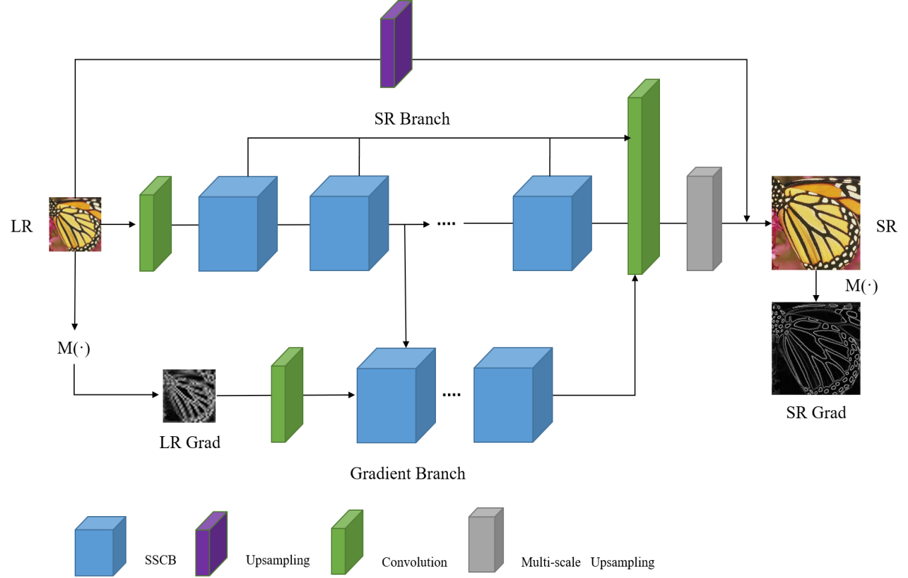
研究方法
研究背景
研究背景
PPT模板下载：www.1ppt.com/moban/ 行业PPT模板：www.1ppt.com/hangye/
节日PPT模板：www.1ppt.com/jieri/ PPT素材下载：www.1ppt.com/sucai/
PPT背景图片：www.1ppt.com/beijing/ PPT图表下载：www.1ppt.com/tubiao/
优秀PPT下载：www.1ppt.com/xiazai/ PPT教程： www.1ppt.com/powerpoint/
Word教程： www.1ppt.com/word/ Excel教程：www.1ppt.com/excel/
资料下载：www.1ppt.com/ziliao/ PPT课件下载：www.1ppt.com/kejian/
范文下载：www.1ppt.com/fanwen/ 试卷下载：www.1ppt.com/shiti/
教案下载：www.1ppt.com/jiaoan/ PPT论坛：www.1ppt.cn
PPT模板下载：www.1ppt.com/moban/ 行业PPT模板：www.1ppt.com/hangye/
节日PPT模板：www.1ppt.com/jieri/ PPT素材下载：www.1ppt.com/sucai/
PPT背景图片：www.1ppt.com/beijing/ PPT图表下载：www.1ppt.com/tubiao/
优秀PPT下载：www.1ppt.com/xiazai/ PPT教程： www.1ppt.com/powerpoint/
Word教程： www.1ppt.com/word/ Excel教程：www.1ppt.com/excel/
资料下载：www.1ppt.com/ziliao/ PPT课件下载：www.1ppt.com/kejian/
范文下载：www.1ppt.com/fanwen/ 试卷下载：www.1ppt.com/shiti/
教案下载：www.1ppt.com/jiaoan/ PPT论坛：www.1ppt.cn
国内外研究现状
国内外研究现状
研究内容
研究内容
研究方法
研究内容
评价指标及实验
创新点
近期安排
9
图1 整体架构图

Slide 12
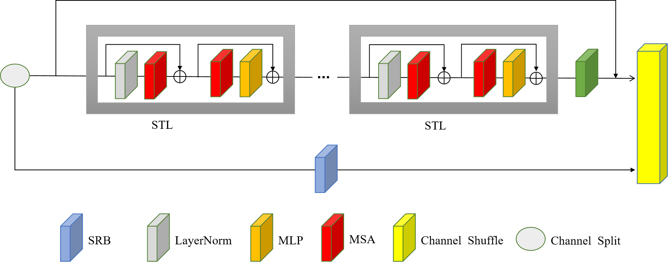
研究方法--预测可用性
研究方法
研究背景
研究背景
PPT模板下载：www.1ppt.com/moban/ 行业PPT模板：www.1ppt.com/hangye/
节日PPT模板：www.1ppt.com/jieri/ PPT素材下载：www.1ppt.com/sucai/
PPT背景图片：www.1ppt.com/beijing/ PPT图表下载：www.1ppt.com/tubiao/
优秀PPT下载：www.1ppt.com/xiazai/ PPT教程： www.1ppt.com/powerpoint/
Word教程： www.1ppt.com/word/ Excel教程：www.1ppt.com/excel/
资料下载：www.1ppt.com/ziliao/ PPT课件下载：www.1ppt.com/kejian/
范文下载：www.1ppt.com/fanwen/ 试卷下载：www.1ppt.com/shiti/
教案下载：www.1ppt.com/jiaoan/ PPT论坛：www.1ppt.cn
PPT模板下载：www.1ppt.com/moban/ 行业PPT模板：www.1ppt.com/hangye/
节日PPT模板：www.1ppt.com/jieri/ PPT素材下载：www.1ppt.com/sucai/
PPT背景图片：www.1ppt.com/beijing/ PPT图表下载：www.1ppt.com/tubiao/
优秀PPT下载：www.1ppt.com/xiazai/ PPT教程： www.1ppt.com/powerpoint/
Word教程： www.1ppt.com/word/ Excel教程：www.1ppt.com/excel/
资料下载：www.1ppt.com/ziliao/ PPT课件下载：www.1ppt.com/kejian/
范文下载：www.1ppt.com/fanwen/ 试卷下载：www.1ppt.com/shiti/
教案下载：www.1ppt.com/jiaoan/ PPT论坛：www.1ppt.cn
国内外研究现状
国内外研究现状
研究内容
研究内容
研究方法
研究内容
评价指标及实验
创新点
近期安排
图2 SSCB模块
10

Slide 13
研究方法--预测可用性
研究方法
研究背景
研究背景
PPT模板下载：www.1ppt.com/moban/ 行业PPT模板：www.1ppt.com/hangye/
节日PPT模板：www.1ppt.com/jieri/ PPT素材下载：www.1ppt.com/sucai/
PPT背景图片：www.1ppt.com/beijing/ PPT图表下载：www.1ppt.com/tubiao/
优秀PPT下载：www.1ppt.com/xiazai/ PPT教程： www.1ppt.com/powerpoint/
Word教程： www.1ppt.com/word/ Excel教程：www.1ppt.com/excel/
资料下载：www.1ppt.com/ziliao/ PPT课件下载：www.1ppt.com/kejian/
范文下载：www.1ppt.com/fanwen/ 试卷下载：www.1ppt.com/shiti/
教案下载：www.1ppt.com/jiaoan/ PPT论坛：www.1ppt.cn
PPT模板下载：www.1ppt.com/moban/ 行业PPT模板：www.1ppt.com/hangye/
节日PPT模板：www.1ppt.com/jieri/ PPT素材下载：www.1ppt.com/sucai/
PPT背景图片：www.1ppt.com/beijing/ PPT图表下载：www.1ppt.com/tubiao/
优秀PPT下载：www.1ppt.com/xiazai/ PPT教程： www.1ppt.com/powerpoint/
Word教程： www.1ppt.com/word/ Excel教程：www.1ppt.com/excel/
资料下载：www.1ppt.com/ziliao/ PPT课件下载：www.1ppt.com/kejian/
范文下载：www.1ppt.com/fanwen/ 试卷下载：www.1ppt.com/shiti/
教案下载：www.1ppt.com/jiaoan/ PPT论坛：www.1ppt.cn
国内外研究现状
国内外研究现状
研究内容
$$λ_{1}^{0}$$
研究内容
研究方法
研究内容
$$λ_{2}^{0}$$
评价指标及实验
创新点
近期安排
Pix Shuffle
Group Convolution
11
图3 MURB模块

Slide 14
评价指标
研究背景
研究背景
训练数据集：DIV2K
测试数据集：Set5，Set14,BSD100,Urban100和Manga109
评价指标：峰值信噪比（PSNR）和结构相似度（SSIM）
参数量：Params
计算成本:Multi-Adds
数据增强方式：随机旋转，镜像；
训练参数：epoch--10000，batch_size--16， Adam ，lr--0.0001
PPT模板下载：www.1ppt.com/moban/ 行业PPT模板：www.1ppt.com/hangye/
节日PPT模板：www.1ppt.com/jieri/ PPT素材下载：www.1ppt.com/sucai/
PPT背景图片：www.1ppt.com/beijing/ PPT图表下载：www.1ppt.com/tubiao/
优秀PPT下载：www.1ppt.com/xiazai/ PPT教程： www.1ppt.com/powerpoint/
Word教程： www.1ppt.com/word/ Excel教程：www.1ppt.com/excel/
资料下载：www.1ppt.com/ziliao/ PPT课件下载：www.1ppt.com/kejian/
范文下载：www.1ppt.com/fanwen/ 试卷下载：www.1ppt.com/shiti/
教案下载：www.1ppt.com/jiaoan/ PPT论坛：www.1ppt.cn
PPT模板下载：www.1ppt.com/moban/ 行业PPT模板：www.1ppt.com/hangye/
节日PPT模板：www.1ppt.com/jieri/ PPT素材下载：www.1ppt.com/sucai/
PPT背景图片：www.1ppt.com/beijing/ PPT图表下载：www.1ppt.com/tubiao/
优秀PPT下载：www.1ppt.com/xiazai/ PPT教程： www.1ppt.com/powerpoint/
Word教程： www.1ppt.com/word/ Excel教程：www.1ppt.com/excel/
资料下载：www.1ppt.com/ziliao/ PPT课件下载：www.1ppt.com/kejian/
范文下载：www.1ppt.com/fanwen/ 试卷下载：www.1ppt.com/shiti/
教案下载：www.1ppt.com/jiaoan/ PPT论坛：www.1ppt.cn
国内外研究现状
国内外研究现状
研究内容
研究内容
研究方法
研究内容
评价指标及实验
创新点
近期安排
12

Slide 15
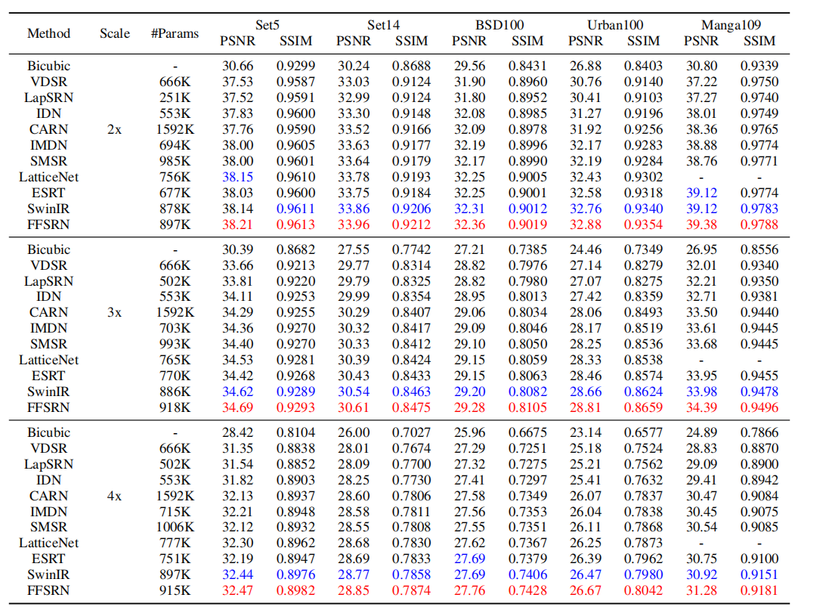
实验
研究背景
研究背景
PPT模板下载：www.1ppt.com/moban/ 行业PPT模板：www.1ppt.com/hangye/
节日PPT模板：www.1ppt.com/jieri/ PPT素材下载：www.1ppt.com/sucai/
PPT背景图片：www.1ppt.com/beijing/ PPT图表下载：www.1ppt.com/tubiao/
优秀PPT下载：www.1ppt.com/xiazai/ PPT教程： www.1ppt.com/powerpoint/
Word教程： www.1ppt.com/word/ Excel教程：www.1ppt.com/excel/
资料下载：www.1ppt.com/ziliao/ PPT课件下载：www.1ppt.com/kejian/
范文下载：www.1ppt.com/fanwen/ 试卷下载：www.1ppt.com/shiti/
教案下载：www.1ppt.com/jiaoan/ PPT论坛：www.1ppt.cn
PPT模板下载：www.1ppt.com/moban/ 行业PPT模板：www.1ppt.com/hangye/
节日PPT模板：www.1ppt.com/jieri/ PPT素材下载：www.1ppt.com/sucai/
PPT背景图片：www.1ppt.com/beijing/ PPT图表下载：www.1ppt.com/tubiao/
优秀PPT下载：www.1ppt.com/xiazai/ PPT教程： www.1ppt.com/powerpoint/
Word教程： www.1ppt.com/word/ Excel教程：www.1ppt.com/excel/
资料下载：www.1ppt.com/ziliao/ PPT课件下载：www.1ppt.com/kejian/
范文下载：www.1ppt.com/fanwen/ 试卷下载：www.1ppt.com/shiti/
教案下载：www.1ppt.com/jiaoan/ PPT论坛：www.1ppt.cn
国内外研究现状
国内外研究现状
研究内容
研究内容
研究方法
研究内容
评价指标及实验
创新点
近期安排
13
图4 实验结果

Slide 16
实验
研究背景
研究背景
PPT模板下载：www.1ppt.com/moban/ 行业PPT模板：www.1ppt.com/hangye/
节日PPT模板：www.1ppt.com/jieri/ PPT素材下载：www.1ppt.com/sucai/
PPT背景图片：www.1ppt.com/beijing/ PPT图表下载：www.1ppt.com/tubiao/
优秀PPT下载：www.1ppt.com/xiazai/ PPT教程： www.1ppt.com/powerpoint/
Word教程： www.1ppt.com/word/ Excel教程：www.1ppt.com/excel/
资料下载：www.1ppt.com/ziliao/ PPT课件下载：www.1ppt.com/kejian/
范文下载：www.1ppt.com/fanwen/ 试卷下载：www.1ppt.com/shiti/
教案下载：www.1ppt.com/jiaoan/ PPT论坛：www.1ppt.cn
PPT模板下载：www.1ppt.com/moban/ 行业PPT模板：www.1ppt.com/hangye/
节日PPT模板：www.1ppt.com/jieri/ PPT素材下载：www.1ppt.com/sucai/
PPT背景图片：www.1ppt.com/beijing/ PPT图表下载：www.1ppt.com/tubiao/
优秀PPT下载：www.1ppt.com/xiazai/ PPT教程： www.1ppt.com/powerpoint/
Word教程： www.1ppt.com/word/ Excel教程：www.1ppt.com/excel/
资料下载：www.1ppt.com/ziliao/ PPT课件下载：www.1ppt.com/kejian/
范文下载：www.1ppt.com/fanwen/ 试卷下载：www.1ppt.com/shiti/
教案下载：www.1ppt.com/jiaoan/ PPT论坛：www.1ppt.cn
国内外研究现状
国内外研究现状
研究内容
研究内容
研究方法
研究内容
评价指标及实验
创新点
近期安排
14
图4 计算成本

Slide 17
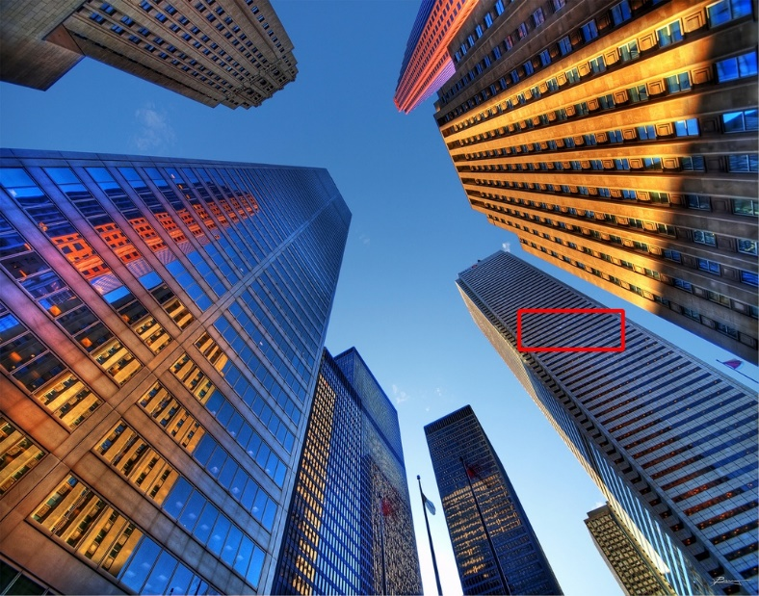
实验
研究背景
研究背景
PPT模板下载：www.1ppt.com/moban/ 行业PPT模板：www.1ppt.com/hangye/
节日PPT模板：www.1ppt.com/jieri/ PPT素材下载：www.1ppt.com/sucai/
PPT背景图片：www.1ppt.com/beijing/ PPT图表下载：www.1ppt.com/tubiao/
优秀PPT下载：www.1ppt.com/xiazai/ PPT教程： www.1ppt.com/powerpoint/
Word教程： www.1ppt.com/word/ Excel教程：www.1ppt.com/excel/
资料下载：www.1ppt.com/ziliao/ PPT课件下载：www.1ppt.com/kejian/
范文下载：www.1ppt.com/fanwen/ 试卷下载：www.1ppt.com/shiti/
教案下载：www.1ppt.com/jiaoan/ PPT论坛：www.1ppt.cn
PPT模板下载：www.1ppt.com/moban/ 行业PPT模板：www.1ppt.com/hangye/
节日PPT模板：www.1ppt.com/jieri/ PPT素材下载：www.1ppt.com/sucai/
PPT背景图片：www.1ppt.com/beijing/ PPT图表下载：www.1ppt.com/tubiao/
优秀PPT下载：www.1ppt.com/xiazai/ PPT教程： www.1ppt.com/powerpoint/
Word教程： www.1ppt.com/word/ Excel教程：www.1ppt.com/excel/
资料下载：www.1ppt.com/ziliao/ PPT课件下载：www.1ppt.com/kejian/
范文下载：www.1ppt.com/fanwen/ 试卷下载：www.1ppt.com/shiti/
教案下载：www.1ppt.com/jiaoan/ PPT论坛：www.1ppt.cn
国内外研究现状
国内外研究现状
研究内容
研究内容
HR
Bicubic
LapSRN
VDSR
研究方法
研究内容
评价指标及实验
Urban100:Img012
IDN
CARN
SwinIR
FFSRN
创新点
图5 可视化结果
近期安排
15

Slide 18
近期安排
研究背景
研究背景
PPT模板下载：www.1ppt.com/moban/ 行业PPT模板：www.1ppt.com/hangye/
节日PPT模板：www.1ppt.com/jieri/ PPT素材下载：www.1ppt.com/sucai/
PPT背景图片：www.1ppt.com/beijing/ PPT图表下载：www.1ppt.com/tubiao/
优秀PPT下载：www.1ppt.com/xiazai/ PPT教程： www.1ppt.com/powerpoint/
Word教程： www.1ppt.com/word/ Excel教程：www.1ppt.com/excel/
资料下载：www.1ppt.com/ziliao/ PPT课件下载：www.1ppt.com/kejian/
范文下载：www.1ppt.com/fanwen/ 试卷下载：www.1ppt.com/shiti/
教案下载：www.1ppt.com/jiaoan/ PPT论坛：www.1ppt.cn
1.对文章进行修改，并重新投稿。
PPT模板下载：www.1ppt.com/moban/ 行业PPT模板：www.1ppt.com/hangye/
节日PPT模板：www.1ppt.com/jieri/ PPT素材下载：www.1ppt.com/sucai/
PPT背景图片：www.1ppt.com/beijing/ PPT图表下载：www.1ppt.com/tubiao/
优秀PPT下载：www.1ppt.com/xiazai/ PPT教程： www.1ppt.com/powerpoint/
Word教程： www.1ppt.com/word/ Excel教程：www.1ppt.com/excel/
资料下载：www.1ppt.com/ziliao/ PPT课件下载：www.1ppt.com/kejian/
范文下载：www.1ppt.com/fanwen/ 试卷下载：www.1ppt.com/shiti/
教案下载：www.1ppt.com/jiaoan/ PPT论坛：www.1ppt.cn
国内外研究现状
国内外研究现状
研究内容
研究思路
研究方法
研究内容
创新点
创新点
近期安排
16

Slide 19
请各位评委老师批评指正！
学生：覃业广

